Slide 1
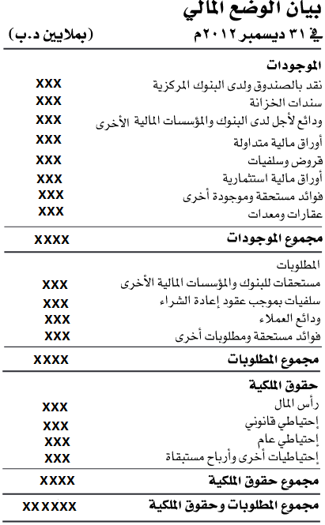
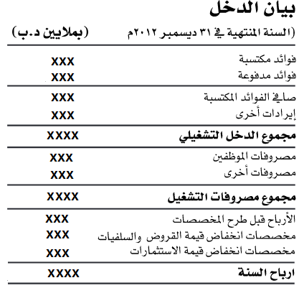
مقدمة في البنوك والعمليات المصرفية
بنك 211 / 804
الصف: الثالث الصفحة: 152-163
وزارة التربية والتعليم – الفصل الدراسي الثاني 2020-2021م

Slide 2
الأهداف
بعد الانتهاء من هذا الدرس ينبغي أن يكون الطالب قادرًا على أن:
1- يتعرّف على أنواع البيانات المالية للبنوك.
2- يُعرف التحليل المالي.
3- يعدد أهداف التحليل المالي.
4- يكون مؤشرات تحليل البنوك المالية.
5- يطبق نسب التحليل المالي للبنوك.
الدرس: القوائم المالية للبنوك والتحليل المالي المقرر: مقدمة في البنوك والعمليات المصرفية بنك 211/ 804
وزارة التربية والتعليم – الفصل الدراسي الثاني 2020-2021م

Slide 3
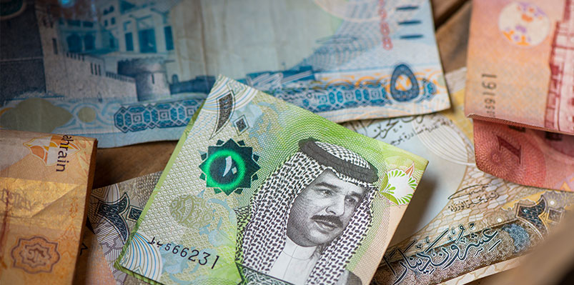
بيان المركز المالي
بيان الربح والخسارة
بيان الدخل الشامل
بيان التغيرات في حقوق الملكية
بيان التدفقات المالية
الدرس: القوائم المالية للبنوك والتحليل المالي المقرر: مقدمة في البنوك والعمليات المصرفية بنك 211/ 804
وزارة التربية والتعليم – الفصل الدراسي الثاني 2020-2021م

Slide 4
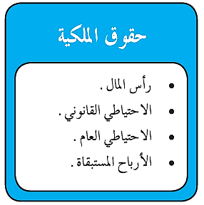
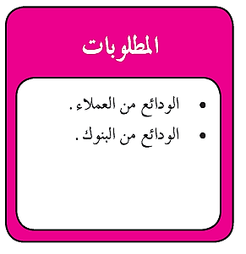
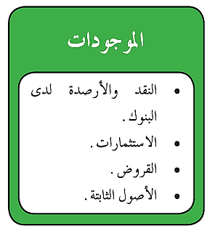
يتكون بيان المركز المالي السنوي لأي بنك ) تبدأ في أول يناير و تنتهي في 31 ديسمبر من نفس العام ( من الآتي:
الدرس: القوائم المالية للبنوك والتحليل المالي المقرر: مقدمة في البنوك والعمليات المصرفية بنك 211/ 804
وزارة التربية والتعليم – الفصل الدراسي الثاني 2020-2021م

Slide 5
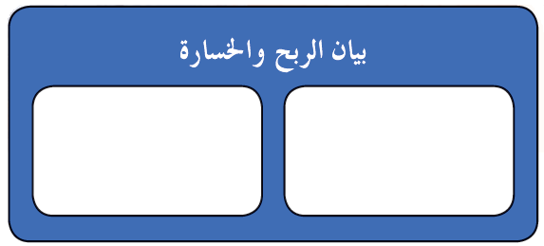
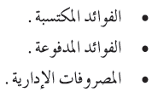
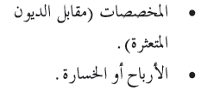
الدرس: القوائم المالية للبنوك والتحليل المالي المقرر: مقدمة في البنوك والعمليات المصرفية بنك 211/ 804
وزارة التربية والتعليم – الفصل الدراسي الثاني 2020-2021م

Slide 6
يوضح بيان الدخل الشامل التغيرات في احتياطي القيمة العادلة خلال السنة المالية.
يوضح التغيرات خلال السنة المالية في كل من :
الاحتياطي القانوني
احتياطي القيمة العادلة
رأس المال
الاحتياطي العام
يوضح الأثر النقدي لكافة أنشطة البنك خلال السنة المالية، وأهم بنوده :
التدفقات النقدية التشغيلية.
التدفقات النقدية التمويلية.
التدفقات النقدية الاستثمارية.
الدرس: القوائم المالية للبنوك والتحليل المالي المقرر: مقدمة في البنوك والعمليات المصرفية بنك 211/ 804
وزارة التربية والتعليم – الفصل الدراسي الثاني 2020-2021م

Slide 7
التحليل المالي عبارة عن عملية منظمة تعالج البيانات المالية المدرجة في القوائم المالية للبنك، للحصول على مؤشرات مالية تستعمل في تخاذ القرارات وتقييم أداء البنك.
أهداف التحليل المالي
بيان إظهار حقيقة الوضع المالي للبنك.
بيان قدرة البنك على تقديم خدمات الديون والاقتراض.
تقييم السياسات المالية والتشغيلية.
الحكم على كفاءة الإدارة التنفيذية.
قدرة البنك على شراء أسهم البنك.
كشف الاتجاهات التي يتخذها أداء البنك.
الاستفادة من المعلومات الخاصة بالرقابة والتقويم.
معرفة وضع المصرف مقارنة بالبنوك الأخرى.
الدرس: القوائم المالية للبنوك والتحليل المالي المقرر: مقدمة في البنوك والعمليات المصرفية بنك 211/ 804
وزارة التربية والتعليم – الفصل الدراسي الثاني 2020-2021م

Slide 8
تتحقق أهداف التحليل المالي من خلال الأمور التالية:
التركيب المالي للبنك:
مكونات تقسيم أصول البنك كنسبة الديون إلى الأصول، ونسبة الودائع إلى القروض، وحجم الأصول عالية السيولة .
الدورة التشغيلية:
من خلال الحصول على الودائع من الزبائن وتقديمها كقروض والخدمات الأخرى كالبطاقات الائتمانية.
الاتجاهات:
أداء البنك خلال سنوات عدة كنمو الأصول، وارتفاع مؤشرات الأرباح، وتحسن جودة الأصول وغيرها.
المرونة:
قدرة تعامل البنك مع الأحداث المتوقعة، كالانحراف في التدفقات النقدية حسب كفاءة رأس المال.
الدرس: القوائم المالية للبنوك والتحليل المالي المقرر: مقدمة في البنوك والعمليات المصرفية بنك 211/ 804
وزارة التربية والتعليم – الفصل الدراسي الثاني 2020-2021م

Slide 9
مؤشرات الربحية
Profitability Ratios
تقيس قدرة البنك على تحقيق الأرباح للمساهمين، وتفسر الأداء المالي للبنك، ومن أهم مؤشرات الربحية :
صافي الدخل( أرباح السنة) Net Income
إجمالي الأصول(الموجودات) Total Assets
صافي الدخل ( أرباح السنة) Net Income
مجموع حقوق المساهمين( الملكية) Shareholders’ Equity
الدرس: القوائم المالية للبنوك والتحليل المالي المقرر: مقدمة في البنوك والعمليات المصرفية بنك 211/ 804
وزارة التربية والتعليم – الفصل الدراسي الثاني 2020-2021م

Slide 10
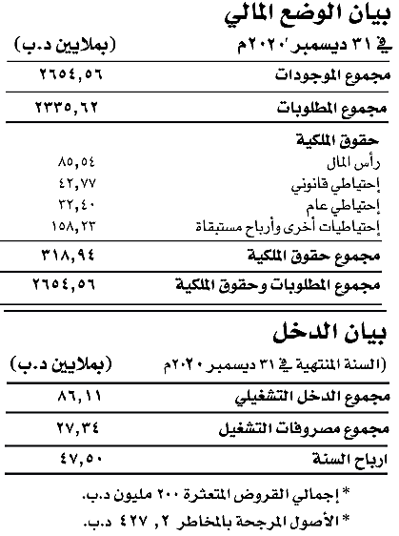
مثال
من خلال بيانات البنك التالية استخرج مؤشرات الربحية التالية:
العائد على الأصول.
العائد على حقوق المكية.
× 100= 1.789%
= 47.50
صافي الدخل( أرباح السنة)
2654.56
إجمالي الأصول(الموجودات)
= 47.50
× 100= 14.89%
صافي الدخل ( أرباح السنة)
مجموع حقوق المساهمين( الملكية)
318.94
الدرس: القوائم المالية للبنوك والتحليل المالي المقرر: مقدمة في البنوك والعمليات المصرفية بنك 211/ 804
وزارة التربية والتعليم – الفصل الدراسي الثاني 2020-2021م

Slide 11
مؤشرات جودة الأصول
Asset Quality Ratios
معايير تستعمل لتقييم الأصول نسبة إلى قياس مخاطر الائتمان.
نسبة القروض المتعثرة عن السداد لمدة تتجاوز 90 يوما .
إجمالي القروض المتعثرة Gross Non-performing Loans
إجمالي القروض والسلفيات Gross Loans
قدرة البنك على استيعاب الخسائر العادية الناتجة عن القروض المتعثرة.
مخصصات انخفاض القروض والسلفيات Specific Provision
إجمالي القروض والسلفيات Gross Impair Loans
الدرس: القوائم المالية للبنوك والتحليل المالي المقرر: مقدمة في البنوك والعمليات المصرفية بنك 211/ 804
وزارة التربية والتعليم – الفصل الدراسي الثاني 2020-2021م

Slide 12
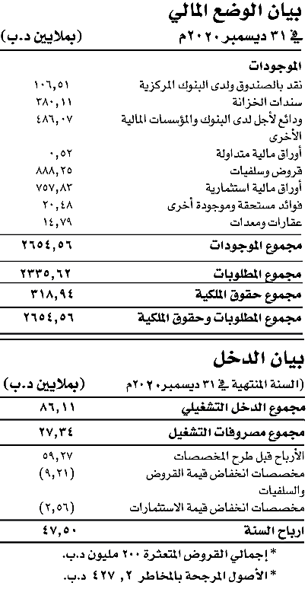
مثال
من خلال بيانات البنك التالية استخرج مؤشرات جودة الأصول التالية:
نسبة القروض المتعثرة.
نسبة التغطية.
= 200
× 100= 22.52%
القروض المتعثرة
888.25
إجمالي القروض والسلفيات
= 9.21
مخصصات انخفاض القروض والسلفيات
× 100= 1.04%
888.25
إجمالي القروض والسلفيات
الدرس: القوائم المالية للبنوك والتحليل المالي المقرر: مقدمة في البنوك والعمليات المصرفية بنك 211/ 804
وزارة التربية والتعليم – الفصل الدراسي الثاني 2020-2021م

Slide 13
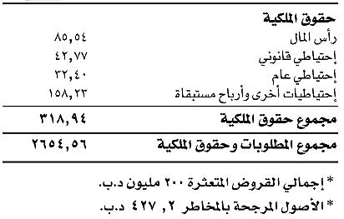
نسبة كفاية رأس المال
Capital Adequacy Ratio (CAR)
يوضح العلاقة بين مصادر رأس مال البنك والمخاطر الائتمانية والسوقية والتشغيلية، و يقيس ملاءة البنك أي قدرته على مواجهة الخسائر في المستقبل، وتطلب الجهات الرقابية كمصرف البحرين المركزي توافر حد أدنى لنسبة كفاية رأس المال قبل أن يصل البنك إلى حالة الإفلاس، حيث تقوم (لجنة بازل للرقابة المصرفية) بتطوير قواعد نسبة كفاية رأس المال.
رأس المال Capital Base
الأصول المرجحة بالمخاطرRisk Weighted Assets
مثال
من خلال بيانات البنك التالية استخرج نسبة كفاية رأس المال (نسبة الملاءة المالية)، إذا علمت بأن أقل نسبة مقبول من قبل مصرف البحرين المركزي هي 12.5%.
= 85.54
× 100= 20%
رأس المــــــــــــــــــــال
الأصول المرجحة بالمخاطر
427.2
نسبة البنك مقبول طالما أنها أكبر من النسبة التي حددها مصرف البحرين المركزي وهي 12.5%.
الدرس: القوائم المالية للبنوك والتحليل المالي المقرر: مقدمة في البنوك والعمليات المصرفية بنك 211/ 804
وزارة التربية والتعليم – الفصل الدراسي الثاني 2020-2021م

Slide 14
مؤشرات السيولة
Liquidity Ratios
قدرة البنك على تحويل الأصول قصيرة الأجل إلى نقود لتغطية ودفع ديون والتزامات قصيرة الأجل .
إذا كانت النسبة قريبة من 100% فأن البنك يقدم القروض من الودائع.
إذا كانت النسبة أكبر من 100% فأن البنك يقدم القروض باقتراض الأموال لأنه يعاني من مشكلة في السيولة.
إذا كانت النسبة منخفضة جدا فيُحتمل أن البنك لا يتمكن من الحصول على العائد المثالي.
صافي القروض Net Loans
إجمالي الودائع Total Deposits
صافي القروض Net Loans
ودائع الزبائن Customer’s Deposits
الدرس: القوائم المالية للبنوك والتحليل المالي المقرر: مقدمة في البنوك والعمليات المصرفية بنك 211/ 804
وزارة التربية والتعليم – الفصل الدراسي الثاني 2020-2021م

Slide 15
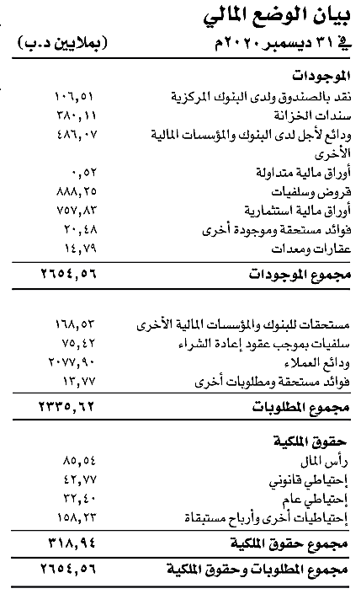
مثال
من خلال بيانات البنك التالية حلل نسب السيولة التالية:
القروض إلى إجمالي الودائع.
القروض إلى ودائع الزبائن.
= 888.25
× 100= 39.54%
القروض وسلفيات
168.53 + 2077.90
مستحقات البنوك + الودائع
× 100= 42.7%
= 888.25
القروض والسلفيات
2077.9
ودائع الزبائن
الدرس: القوائم المالية للبنوك والتحليل المالي المقرر: مقدمة في البنوك والعمليات المصرفية بنك 211/ 804
وزارة التربية والتعليم – الفصل الدراسي الثاني 2020-2021م

Slide 16
التقويم
اضغط على مربع الإجابة الصحيحة في مايلي:
يتكون بيان المركز المالي من المطلوبات والموجودات فقط.
خطأ
صح
الدرس: القوائم المالية للبنوك والتحليل المالي المقرر: مقدمة في البنوك والعمليات المصرفية بنك 211/ 804
وزارة التربية والتعليم – الفصل الدراسي الثاني 2020-2021م

Slide 17
2. يوضح بيان الربح والخسارة التغيرات في احتياطي القيمة العادلة خلال السنة المالية.
خطأ
صح
الدرس: القوائم المالية للبنوك والتحليل المالي المقرر: مقدمة في البنوك والعمليات المصرفية بنك 211/ 804
وزارة التربية والتعليم – الفصل الدراسي الثاني 2020-2021م

Slide 18
3. يوضح بيان التدفقات المالية الأثر النقدي لكافة أنشطة البنك خلال السنة المالية التشغيلية
و التمويلية و الاستثمارية.
خطأ
صح
الدرس: القوائم المالية للبنوك والتحليل المالي المقرر: مقدمة في البنوك والعمليات المصرفية بنك 211/ 804
وزارة التربية والتعليم – الفصل الدراسي الثاني 2020-2021م

Slide 19
4. التحليل المالي عبارة عن عملية منظمة تعالج البيانات المالية المدرجة في القوائم المالية
للبنك .
خطأ
صح
الدرس: القوائم المالية للبنوك والتحليل المالي المقرر: مقدمة في البنوك والعمليات المصرفية بنك 211/ 804
وزارة التربية والتعليم – الفصل الدراسي الثاني 2020-2021م

Slide 20
5. بيان التغيرات في حقوق الملكية يوضح التغييرات خلال السنة في رأس المال و الاحتياطي العام والقانوني و القيمة العادية .
خطأ
صح
الدرس: القوائم المالية للبنوك والتحليل المالي المقرر: مقدمة في البنوك والعمليات المصرفية بنك 211/ 804
وزارة التربية والتعليم – الفصل الدراسي الثاني 2020-2021م

Slide 21
6. من أهداف التحليل المالي بيان قدرة البنك على تقديم خدمات الديون والاقتراض.
خطأ
صح
الدرس: القوائم المالية للبنوك والتحليل المالي المقرر: مقدمة في البنوك والعمليات المصرفية بنك 211/ 804
وزارة التربية والتعليم – الفصل الدراسي الثاني 2020-2021م

Slide 22
7. تتحقق أهداف التحليل المالي من خلال المرونة والاتجاهات فقط:
خطأ
صح
الدرس: القوائم المالية للبنوك والتحليل المالي المقرر: مقدمة في البنوك والعمليات المصرفية بنك 211/ 804
وزارة التربية والتعليم – الفصل الدراسي الثاني 2020-2021م

Slide 23
8. تقيس مؤشرات جودة الأصول قدرة البنك على تحقيق الأرباح للمساهمين وتفسر الأداء المالي للبنك.
خطأ
صح
الدرس: القوائم المالية للبنوك والتحليل المالي المقرر: مقدمة في البنوك والعمليات المصرفية بنك 211/ 804
وزارة التربية والتعليم – الفصل الدراسي الثاني 2020-2021م

Slide 24
الموجودات ( بملايين د.ب)
120.12 | نقد بالصندوق والبنك المركزي
421 | سندات الخزانة
541.25 | ودائع لأجل لدى البنوك الأخرى
3.1 | أوراق مالية متداولة
1120.09 | قروض وسلفيات
820.25 | أوراق مالية استثمارية
25.21 | فوائد مستحقة
16.2 | عقارات ومعدات
3067.22 | مجموع الموجودات
 | المطلوبات
170.5 | مستحقات البنوك والمؤسسات المالية
80.55 | سلفيات بعقود إعادة شراء
2450.25 | ودائع العملاء
14.2 | فوائد مستحقة مطلوبة
2715.5 | مجموع المطلوبات
 | حقوق الملكية
90.5 | رأس المال
50.25 | احتياطي قانوني
60.75 | احتياطي عام
150.22 | احتياطيات أخرى وأربحا مستبقاه
351.72 | مجموع حقوق الملكية
3067.22 | مجموع المطلوبات وحقوق الملكية
9. من خلال بيان المركز المالي لاحد البنوك العاملة في مملكة البحرين والمستخرجة في 31 ديسمبر 2020م.
المطلوب:
استخرج مؤشرات الربحية إذا علمت بأن صافي الدخل السنوي 52.78 مليون د.ب.
أضغط هنا للتحقق من صحة إجابتك.
الدرس: القوائم المالية للبنوك والتحليل المالي المقرر: مقدمة في البنوك والعمليات المصرفية بنك 211/ 804
وزارة التربية والتعليم – الفصل الدراسي الثاني 2020-2021م

Slide 25
الموجودات ( بملايين د.ب)
120.12 | نقد بالصندوق والبنك المركزي
421 | سندات الخزانة
541.25 | ودائع لأجل لدى البنوك الأخرى
3.1 | أوراق مالية متداولة
1120.09 | قروض وسلفيات
820.25 | أوراق مالية استثمارية
25.21 | فوائد مستحقة
16.2 | عقارات ومعدات
3067.22 | مجموع الموجودات
 | المطلوبات
170.5 | مستحقات البنوك والمؤسسات المالية
80.55 | سلفيات بعقود إعادة شراء
2450.25 | ودائع العملاء
14.2 | فوائد مستحقة مطلوبة
2715.5 | مجموع المطلوبات
 | حقوق الملكية
90.5 | رأس المال
50.25 | احتياطي قانوني
60.75 | احتياطي عام
150.22 | احتياطيات أخرى وأربحا مستبقاه
351.72 | مجموع حقوق الملكية
3067.22 | مجموع المطلوبات وحقوق الملكية
10. من خلال بيان المركز المالي لاحد البنوك العاملة في مملكة البحرين والمستخرجة في 31 ديسمبر 2020م، إذا علمت بأن إجمالي القروض المتعثرة 175 مليون د.ب، و مخصصات انخفاض القروض والسلفيات 12.50 مليون د.ب.
المطلوب:
استخرج مؤشرات جودة الأصول.
أضغط هنا للتحقق من صحة إجابتك.
الدرس: القوائم المالية للبنوك والتحليل المالي المقرر: مقدمة في البنوك والعمليات المصرفية بنك 211/ 804
وزارة التربية والتعليم – الفصل الدراسي الثاني 2020-2021م

Slide 26
الموجودات ( بملايين د.ب)
120.12 | نقد بالصندوق والبنك المركزي
421 | سندات الخزانة
541.25 | ودائع لأجل لدى البنوك الأخرى
3.1 | أوراق مالية متداولة
1120.09 | قروض وسلفيات
820.25 | أوراق مالية استثمارية
25.21 | فوائد مستحقة
16.2 | عقارات ومعدات
3067.22 | مجموع الموجودات
 | المطلوبات
170.5 | مستحقات البنوك والمؤسسات المالية
80.55 | سلفيات بعقود إعادة شراء
2450.25 | ودائع العملاء
14.2 | فوائد مستحقة مطلوبة
2715.5 | مجموع المطلوبات
 | حقوق الملكية
90.5 | رأس المال
50.25 | احتياطي قانوني
60.75 | احتياطي عام
150.22 | احتياطيات أخرى وأربحا مستبقاه
351.72 | مجموع حقوق الملكية
3067.22 | مجموع المطلوبات وحقوق الملكية
11. من خلال بيان المركز المالي لاحد البنوك العاملة في مملكة البحرين والمستخرجة في 31 ديسمبر 2020م، إذا علمت بأن الأصول المرجحة بالمخاطر 520 مليون د.ب.
المطوب:
1- استخرج نسبة كفاية رأس المال.
2- قارن بين نسبة كفاية رأس مال البنك و نسبة الملاءة المالية لمصرف البحرين المركزي إذا كانت أقل نسبة مقبولة 12.5% .
أضغط هنا للتحقق من صحة إجابتك.
الدرس: القوائم المالية للبنوك والتحليل المالي المقرر: مقدمة في البنوك والعمليات المصرفية بنك 211/ 804
وزارة التربية والتعليم – الفصل الدراسي الثاني 2020-2021م

Slide 27
الموجودات ( بملايين د.ب)
120.12 | نقد بالصندوق والبنك المركزي
421 | سندات الخزانة
541.25 | ودائع لأجل لدى البنوك الأخرى
3.1 | أوراق مالية متداولة
1120.09 | قروض وسلفيات
820.25 | أوراق مالية استثمارية
25.21 | فوائد مستحقة
16.2 | عقارات ومعدات
3067.22 | مجموع الموجودات
 | المطلوبات
170.5 | مستحقات البنوك والمؤسسات المالية
80.55 | سلفيات بعقود إعادة شراء
2450.25 | ودائع العملاء
14.2 | فوائد مستحقة مطلوبة
2715.5 | مجموع المطلوبات
 | حقوق الملكية
90.5 | رأس المال
50.25 | احتياطي قانوني
60.75 | احتياطي عام
150.22 | احتياطيات أخرى وأربحا مستبقاه
351.72 | مجموع حقوق الملكية
3067.22 | مجموع المطلوبات وحقوق الملكية
12. من خلال بيان المركز المالي لاحد البنوك العاملة في مملكة البحرين والمستخرجة في 31 ديسمبر 2020م.
المطوب:
استخرج نسبة السيولة التالية:
أ) القروض إلى إجمالي الودائع.
ب) القروض إلى ودائع العملاء.
أضغط هنا للتحقق من صحة إجابتك.
الدرس: القوائم المالية للبنوك والتحليل المالي المقرر: مقدمة في البنوك والعمليات المصرفية بنك 211/ 804
وزارة التربية والتعليم – الفصل الدراسي الثاني 2020-2021م

Slide 28
يتكون بيان المركز المالي من المطلوبات والموجودات وحقوق الملكية.
أضغط على السهم للانتقال إلى السؤال التالي
الدرس: القوائم المالية للبنوك والتحليل المالي المقرر: مقدمة في البنوك والعمليات المصرفية بنك 211/ 804
وزارة التربية والتعليم – الفصل الدراسي الثاني 2020-2021م

Slide 29
أضغط على السهم للرجوع إلى السؤال
الدرس: القوائم المالية للبنوك والتحليل المالي المقرر: مقدمة في البنوك والعمليات المصرفية بنك 211/ 804
وزارة التربية والتعليم – الفصل الدراسي الثاني 2020-2021م

Slide 30
بيان الدخل الشامل.
أضغط على السهم للانتقال إلى السؤال التالي
الدرس: القوائم المالية للبنوك والتحليل المالي المقرر: مقدمة في البنوك والعمليات المصرفية بنك 211/ 804
وزارة التربية والتعليم – الفصل الدراسي الثاني 2020-2021م

Slide 31
أضغط على السهم للرجوع إلى السؤال
الدرس: القوائم المالية للبنوك والتحليل المالي المقرر: مقدمة في البنوك والعمليات المصرفية بنك 211/ 804
وزارة التربية والتعليم – الفصل الدراسي الثاني 2020-2021م

Slide 32
أضغط على السهم للانتقال إلى السؤال التالي
الدرس: القوائم المالية للبنوك والتحليل المالي المقرر: مقدمة في البنوك والعمليات المصرفية بنك 211/ 804
وزارة التربية والتعليم – الفصل الدراسي الثاني 2020-2021م

Slide 33
أضغط على السهم للرجوع إلى السؤال
الدرس: القوائم المالية للبنوك والتحليل المالي المقرر: مقدمة في البنوك والعمليات المصرفية بنك 211/ 804
وزارة التربية والتعليم – الفصل الدراسي الثاني 2020-2021م

Slide 34
أضغط على السهم للانتقال إلى السؤال التالي
الدرس: القوائم المالية للبنوك والتحليل المالي المقرر: مقدمة في البنوك والعمليات المصرفية بنك 211/ 804
وزارة التربية والتعليم – الفصل الدراسي الثاني 2020-2021م

Slide 35
أضغط على السهم للرجوع إلى السؤال
الدرس: القوائم المالية للبنوك والتحليل المالي المقرر: مقدمة في البنوك والعمليات المصرفية بنك 211/ 804
وزارة التربية والتعليم – الفصل الدراسي الثاني 2020-2021م

Slide 36
أضغط على السهم للانتقال إلى السؤال التالي
الدرس: القوائم المالية للبنوك والتحليل المالي المقرر: مقدمة في البنوك والعمليات المصرفية بنك 211/ 804
وزارة التربية والتعليم – الفصل الدراسي الثاني 2020-2021م

Slide 37
أضغط على السهم للرجوع إلى السؤال
الدرس: القوائم المالية للبنوك والتحليل المالي المقرر: مقدمة في البنوك والعمليات المصرفية بنك 211/ 804
وزارة التربية والتعليم – الفصل الدراسي الثاني 2020-2021م

Slide 38
أضغط على السهم للانتقال إلى السؤال التالي
الدرس: القوائم المالية للبنوك والتحليل المالي المقرر: مقدمة في البنوك والعمليات المصرفية بنك 211/ 804
وزارة التربية والتعليم – الفصل الدراسي الثاني 2020-2021م

Slide 39
أضغط على السهم للرجوع إلى السؤال
الدرس: القوائم المالية للبنوك والتحليل المالي المقرر: مقدمة في البنوك والعمليات المصرفية بنك 211/ 804
وزارة التربية والتعليم – الفصل الدراسي الثاني 2020-2021م

Slide 40
تتحقق أهداف التحليل المالي من خلال التركيب المالي للبنك والدورة التشغيلية و الاتجاهات و المرونة.
أضغط على السهم للانتقال إلى السؤال التالي
الدرس: القوائم المالية للبنوك والتحليل المالي المقرر: مقدمة في البنوك والعمليات المصرفية بنك 211/ 804
وزارة التربية والتعليم – الفصل الدراسي الثاني 2020-2021م

Slide 41
أضغط على السهم للرجوع إلى السؤال
الدرس: القوائم المالية للبنوك والتحليل المالي المقرر: مقدمة في البنوك والعمليات المصرفية بنك 211/ 804
وزارة التربية والتعليم – الفصل الدراسي الثاني 2020-2021م

Slide 42
مؤشرات الربحية.
أضغط على السهم للانتقال إلى السؤال التالي
الدرس: القوائم المالية للبنوك والتحليل المالي المقرر: مقدمة في البنوك والعمليات المصرفية بنك 211/ 804
وزارة التربية والتعليم – الفصل الدراسي الثاني 2020-2021م

Slide 43
أضغط على السهم للرجوع إلى السؤال
الدرس: القوائم المالية للبنوك والتحليل المالي المقرر: مقدمة في البنوك والعمليات المصرفية بنك 211/ 804
وزارة التربية والتعليم – الفصل الدراسي الثاني 2020-2021م

Slide 44
× 100= 1.72%
= 52.78
صافي الدخل( أرباح السنة)
3067.22
إجمالي الأصول(الموجودات)
= 52.78
× 100= 9.93%
صافي الدخل ( أرباح السنة)
مجموع حقوق المساهمين( الملكية)
531.72
أضغط على السهم للانتقال إلى السؤال التالي
أضغط على السهم للرجوع إلى السؤال
الدرس: القوائم المالية للبنوك والتحليل المالي المقرر: مقدمة في البنوك والعمليات المصرفية بنك 211/ 804
وزارة التربية والتعليم – الفصل الدراسي الثاني 2020-2021م

Slide 45
= 175
× 100= 15.62%
القروض المتعثرة
1120.09
إجمالي القروض والسلفيات
=12.50
مخصصات انخفاض القروض والسلفيات
× 100= 1.12%
1120.09
إجمالي القروض والسلفيات
أضغط على السهم للانتقال إلى السؤال التالي
أضغط على السهم للرجوع إلى السؤال
الدرس: القوائم المالية للبنوك والتحليل المالي المقرر: مقدمة في البنوك والعمليات المصرفية بنك 211/ 804
وزارة التربية والتعليم – الفصل الدراسي الثاني 2020-2021م

Slide 46
1-
رأس المــــــــــــــال
×100= 17.40%
= 90.5
الأصول المرجحة بالمخاطر
520
2-
نسبة البنك مقبول طالما أنها ليست أقل من النسبة التي حددها مصرف البحرين المركزي 12.5%.
أضغط على السهم للانتقال إلى السؤال التالي
أضغط على السهم للرجوع إلى السؤال
الدرس: القوائم المالية للبنوك والتحليل المالي المقرر: مقدمة في البنوك والعمليات المصرفية بنك 211/ 804
وزارة التربية والتعليم – الفصل الدراسي الثاني 2020-2021م

Slide 47
أ
= 1120.09
× 100= 42.74%
القروض وسلفيات
170.5 + 2450.25
مستحقات البنوك + الودائع
ب
× 100= 45.71%
= 1120.09
القروض والسلفيات
2450.25
ودائع الزبائن
أضغط على السهم للانتقال إلى الشريحة التالية
أضغط على السهم للرجوع إلى السؤال
الدرس: القوائم المالية للبنوك والتحليل المالي المقرر: مقدمة في البنوك والعمليات المصرفية بنك 211/ 804
وزارة التربية والتعليم – الفصل الدراسي الثاني 2020-2021م

Slide 48
انتهى الدرس
آملين
تحقيق
أهدف درس
القوائم المالية والتحليل المالي
شكرا
مع التوفيق والنجاح
لمزيد من المعلومات:
www.Edunet.com 1- زيارة البوابة التعليمية
2- حل أسئلة وأنشطة الكتاب والكراسة.
الدرس: القوائم المالية للبنوك والتحليل المالي المقرر: مقدمة في البنوك والعمليات المصرفية بنك 211/ 804
وزارة التربية والتعليم – الفصل الدراسي الثاني 2020-2021م

